Slide 1


МИНИСТЕРСТВО ЗДРАВООХРАНЕНИЯ СВЕРДЛОВСКОЙ ОБЛАСТИ
Реализация региональных проектов национального проекта «Здравоохранение» в условиях распространения новой коронавирусной инфекции
Notes:
Уважаемые коллеги!
В своем докладе я кратко обозначу достигнутые цели, трудности и планы по реализации региональной составляющей национальных проектов, определенных Указом Президента Российской Федерации от 7 мая 2018 года № 204 «О национальных целях и стратегических задачах развития Российской Федерации на период до 2024 года» в условиях распространения в 2020 году новой коронавирусной инфекции.

Slide 2
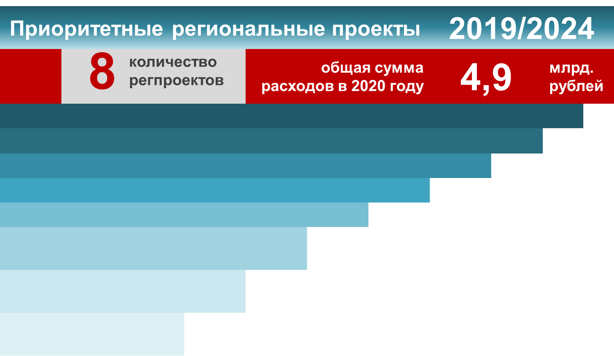
«Обеспечение медицинских организаций квалифицированными кадрами»
«Борьба с онкологическими заболеваниями»
«Создание единого цифрового контура в здравоохранении…»
«Борьба с сердечно-сосудистыми заболеваниями»
«Развитие детского здравоохранения …»
«Развитие системы оказания
первичной медико-санитарной помощи»
Указ Президента РФ
от 07.05.2018 № 204
«О национальных целях
и стратегических задачах развития Российской Федерации
на период до 2024 года»
«Укрепление
общественного здоровья»
«Развитие экспорта
медицинских услуг»
Notes:
Региональные проекты в рамках Национального проекта «Здравоохранение» представлены на слайде.

Slide 3


Целевые показатели регионального проекта «Развитие первичной медико-санитарной помощи»
МИНИСТЕРСТВО
ЗДРАВООХРАНЕНИЯ
СВЕРДЛОВСКОЙ ОБЛАСТИ
Наименование показателя | Период
 | 2020 | I полугодие 2020 | 2024
Число граждан, прошедших профилактические осмотры, млн чел. | 1,5970 | 0,4974 (31,2%) | 3,004
Доля впервые в жизни установленных неинфекционных заболеваний, выявленных при проведении диспансеризации и профилактическом медицинском осмотре у взрослого населения, от общего числа неинфекционных заболеваний с впервые установленным диагнозом, % | 18,0 | 20,6 (114,4%) | 20,0
Количество медицинских организаций, участвующих в создании и тиражировании «Новой модели медицинской организации, оказывающей первичную медико-санитарную помощь», ед. | 72 | 80 (111,1%) | 112
Доля записей к врачу, совершенных гражданами без очного обращения в регистратуру медицинской организации, % | 28 | 21,0 (75%) | 65,0
Notes:
Целевые показатели регионального проекта «Развитие первичной медико-санитарной помощи» представлены на слайде, они оценивают эффективность внедрения дистанционной записи к врачу, внедрения технологии «новой модели медицинской организации», охват профилактическими осмотрами.
В соответствии с постановлением Правительства Российской Федерации от 03 апреля 2020 г. № 432 и приказом Министерства здравоохранения Российской Федерации от 19.03.2020 № 198н профилактические медицинские осмотры временно приостановлены до 31.12.2020, в связи с чем существует риск недостижения показателя «Число граждан, прошедших профилактические осмотры».
Дистанционная запись к врачу поступательно растет, целевой показатель к концу года будет достигнут.

Slide 4
Целевые показатели регионального проекта «Развитие первичной медико-санитарной помощи»
МИНИСТЕРСТВО
ЗДРАВООХРАНЕНИЯ
СВЕРДЛОВСКОЙ ОБЛАСТИ
Наименование показателя | Период
 | 2020 | I полугодие 2020 | 2024
Доля обоснованных жалоб (от общего количества поступивших жалоб), урегулированных в досудебном порядке страховыми медицинскими организациями | 54,4 | 95,6 (175,7%) | 70,9
Доля медицинских организаций, оказывающих в рамках ОМС первичную медико-санитарную помощь, на базе которых функционируют каналы связи граждан со страховыми представителями, % | 70,6 | 76,4 (108,2%) | 83,8
Число лиц (пациентов), дополнительно эвакуированных с использованием санитарной авиации (ежегодно, человек) не менее | 200 | 0 | 464
Количество посещений при выездах мобильных медицинских бригад, тыс. посещений | 80,9 | 13,852 (17,1%) | 80,9
Доля лиц, госпитализированных по экстренным показаниям в течение первых суток от общего числа больных, к которым совершены вылеты, % | 90,0 | 0 | 90,0
Notes:
Проект «Развитие первичной медико-санитарной помощи» предусматривает также развитие института страховых представителей с целью урегулирования вопросов, возникающих у пациентов при получении медицинской помощи.
В связи с приостановление медицинских осмотров, диспансеризации, отвлечения врачей на работу в инфекционных госпиталях сократилось количество выездов мобильных бригад, достижение данного показателя зависит от развития эпидемической ситуации.

Slide 5
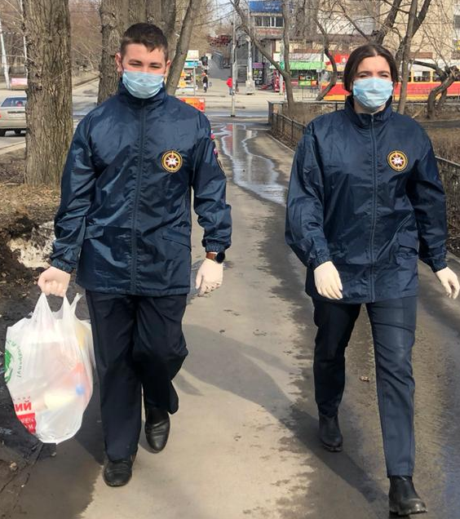
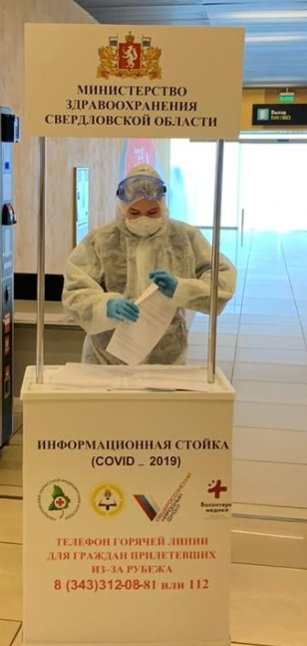
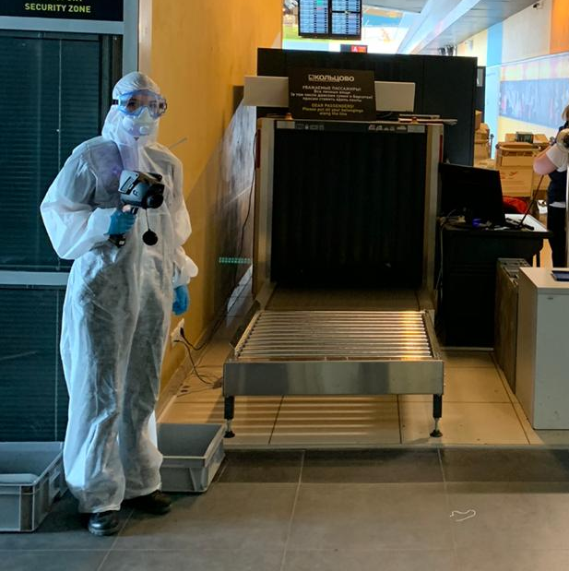
МИНИСТЕРСТВО
ЗДРАВООХРАНЕНИЯ
СВЕРДЛОВСКОЙ ОБЛАСТИ
Методы организации медицинской помощи
больным COVID-19
37240 телефонных звонков
Создание условий для самоизоляции людей старше 65 лет, которые входят в группу риска в случае инфицирования COVID-19
Студенты-волонтеры:
Приобретение и доставка продуктов и лекарств лицам 65+ и маломобильным гражданам;
Обзвон граждан, находящихся в режиме самоизоляции, консультирование, ответы на вопросы, контроль состояния
Выполнено 6867 заявок
Notes:
До начала эпидемии волонтеры принимали активное участие в выездной профилактической работе в муниципальные образования Свердловской области. В настоящее время 739 волонтеров медицинского колледжа и 253 добровольца УГМУ осуществляют помощь жителям, находящимся в условиях самоизоляции. С начала работы волонтерской «горячей телефонной линии» поступило 40527 телефонных звонков. Выполнено 7074 заявки на обеспечение продуктами питания, средствами личной гигиены, медикаментами.

Slide 6
Целевые показатели регионального проекта «Борьба с сердечно-сосудистыми заболеваниями»
МИНИСТЕРСТВО
ЗДРАВООХРАНЕНИЯ
СВЕРДЛОВСКОЙ ОБЛАСТИ
Наименование показателя | Период
 | 2020 | I полугодие 2020 | 2024
Снижение смертности от острого нарушения мозгового кровообращения, случаев на 100 тыс. населения | 89,1 | 95,4 (93,4%) | 76,4
Снижение смертности от инфаркта миокарда, случаев на 100 тыс. населения | 39,0 | 40,2 (97,0%) | 33,4
Больничная летальность от острого инфаркта миокарда, % | 11,2 | 10,5 (106,8%) | 8,0
Больничная летальность от острого нарушения мозгового кровообращения, % | 16,0 | 15,7 (102,2%) | 14,0
Отношение числа рентгенэндоваскулярных вмешательств в лечебных целях, проведенных больным, к общему числу выбывших больных, перенесших острый коронарный синдром (с исходом в острый коронарным синдромом), % | 35 | 31,6 (90,3%) | 60,0
Количество рентгенэндоваскулярных вмешательств в лечебных целях, единиц | 9963 | 2800 (28,1%) | 17079
Доля профильных госпитализаций пациентов с острыми нарушениями мозгового кровообращения, доставленных автомобилями скорой медицинской помощи | 87,1 | 95,9 (110,1%) | 95,0
Notes:
Реализация мероприятий регионального проекта «Борьба с сердечно-сосудистыми заболеваниями» позволила в 2019 году в два раза увеличить объём рентгеноэндоваскулярных вмешательств. Как следствие, повышения уровня оснащенности, подготовки кадров, четкой маршрутизации пациентов в специализированные отделения, в 2019 году снизились показатели летальности от инфарктов миокарда и инсультов головного мозга.
В 2020 году часть отделений и врачей сосудистых отделений были задействованы в оказании помощи больным новой коронавирусной инфекцией. Кроме того в условиях аномально жаркой погоды в летний сезон 2020 года количество случаев смерти от инфаркта миокарда увеличилось.

Slide 7
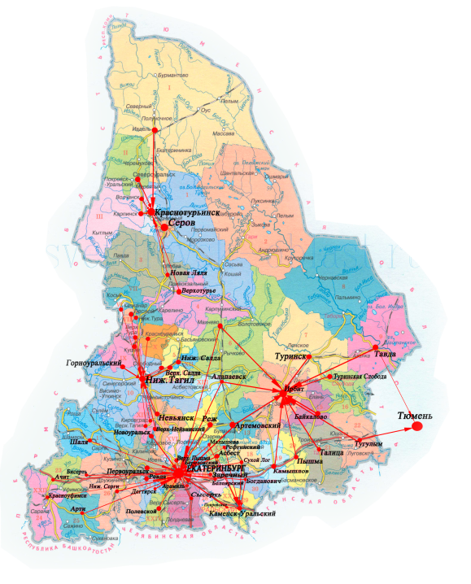

Снижение смертности пациентов
с острым коронарным синдромом
МИНИСТЕРСТВО
ЗДРАВООХРАНЕНИЯ
СВЕРДЛОВСКОЙ ОБЛАСТИ
Верхняя Пышма (2019 год)
2(1)
Региональный сосудистый центр
350 тыс. населения
(открыто первичное сосудистое отделение с ангиографом, приобретено
2 реанимобиля)
Артемовский (2020 год)
22
Первичных сосудистых отделения
55 тыс. населения
(открытие первичного сосудистого отделения с
ангиографом)
+4 ПСО
13
Ангиографов
(+ 2 в 2020)
Красноуфимск (2019 год)
70 тыс. населения
(открыто первичное сосудистое отделение с
ангиографом)
Асбест и Сысерть (2020 год)
90 тыс. населения
(открытие первичных сосудистых отделений с
ангиографами)
Стентирование
2015 г. – 4699
2018 г. – 6153
2019 г. – 8539
рост в 1,8 раза
Notes:
С целью повышения доступности населению специализированной медицинской помощи в области организовано 22 первичных сосудистых отделения и 1 региональный сосудистый центр. Для жителей Западного управленческого округа (Красноуфимск) и Горнозаводского управленческого округа (Верхняя Пышма) в 2019 году организованы сосудистые отделения, которые оснащены ангиографами, для станций скорой помощи закуплены реанимобили.
В 2020 году в рамках реализации национального проекта в Южном (Асбест и Сысерть) и Восточном (Артемовский) управленческих округах проведено оснащение еще двух первичных сосудистых отделений.

Slide 8

МИНИСТЕРСТВО
ЗДРАВООХРАНЕНИЯ
СВЕРДЛОВСКОЙ ОБЛАСТИ
Борьба с онкологическими заболеваниями
Notes:
Целью регионального проекта «Борьба с онкологическими заболеваниями» является снижение смертности от новообразований до 208,9 случая на 100 тысяч населения к 2024 году, путем совершенствования оказания первичной, специализированной, в том числе высокотехнологичной, медицинской помощи пациентам онкологического профиля, повышения доступности и качества медицинской помощи на всех этапах ее оказания, а также профилактики заболеваемости.

Slide 9
Целевые показатели регионального проекта «Борьба с онкологическими заболеваниями»
МИНИСТЕРСТВО
ЗДРАВООХРАНЕНИЯ
СВЕРДЛОВСКОЙ ОБЛАСТИ
Наименование показателя | Период
 | 2020 | I полугодие 2020 | 2024
Доля злокачественных новообразований, выявленных на ранних стадиях (I-II стадии), % | 56,3 | 55,6 (98,8%) | 58,0
Удельный вес больных со злокачественными новообразованиями, состоящих на учете 5 лет и более, % | 57,4 | 67,2 (117,1%) | 58,2
Показатель одногодичной летальности больных со злокачественными новообразованиями (умерли в течение первого года с момента установления диагноза из числа больных, впервые взятых на учет в предыдущем году), % | 21,2 | 22,2 (95,5%) | 18,6
Notes:
Для снижения показателя смертности от злокачественных новообразований, в том числе одногодичной смертности, а также увеличения количества пациентов, состоящих на диспансерном учете 5 и более лет, в 2019 году реализовывались мероприятия, направленные на активное выявление злокачественных новообразований на ранних стадиях. В 2020 году в связи с приостановкой профилактических осмотров и диспансеризации выявление новых случаев новообразований замедлилось.

Slide 10
МИНИСТЕРСТВО
ЗДРАВООХРАНЕНИЯ
СВЕРДЛОВСКОЙ ОБЛАСТИ
О восстановлении плановой медицинской помощи
Количество госпитализаций пациентов
в январе-мае 2019 и 2020 годов, случаев
онкологического профиля
КСС – в условиях круглосуточного стационара
СЗТ – в условиях дневного стационара
Notes:
Даже в непростое время «самоизоляции» в области удалось увеличить на 46% количество пациентов онкологического профиля получивших медицинскую помощь в дневных стационарах в сравнении с предыдущим годом.
Объем высокотехнологичной помощи снизился на 11,5%, в федеральных медицинских центрах – почти на 20%. Общий объем стационарной помощи также имеет тенденцию к снижению.

Slide 11
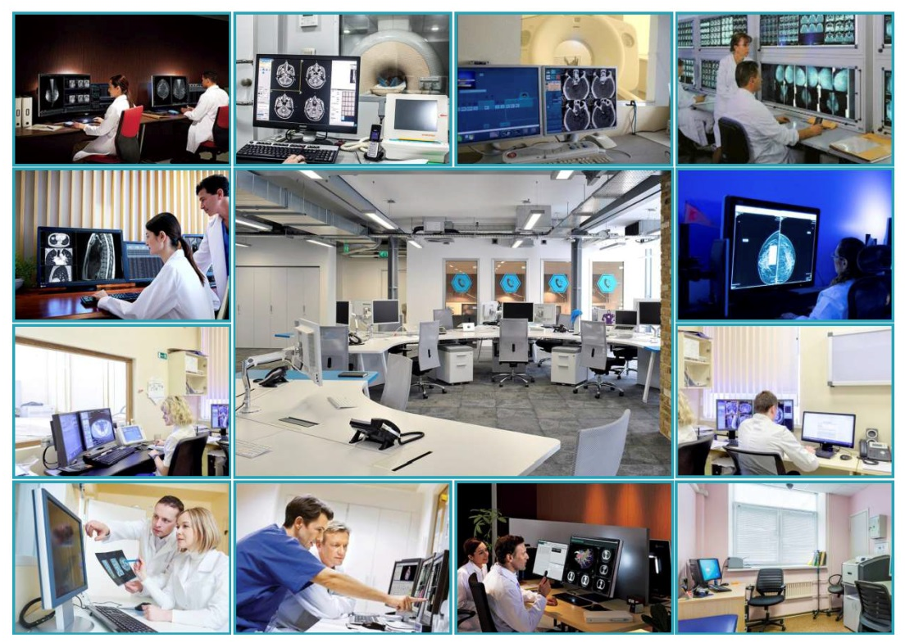

МИНИСТЕРСТВО
ЗДРАВООХРАНЕНИЯ
СВЕРДЛОВСКОЙ ОБЛАСТИ
Создание референс-центра лучевой и морфологической диагностики
Notes:
17 июля Министром здравоохранения Российской Федерации и Губернатором Свердловской области открыт центр по лучевой диагностике, что позволило пересматривать результаты обследований пациентов из Екатеринбурга и области врачами-рентгенологами-экспертами в области онкологии.
Аналогичный референсный центр будет организован по патоморфологии после создания системы сканирования, пересылки и доступа к централизованному электронному архиву препаратов.

Slide 12

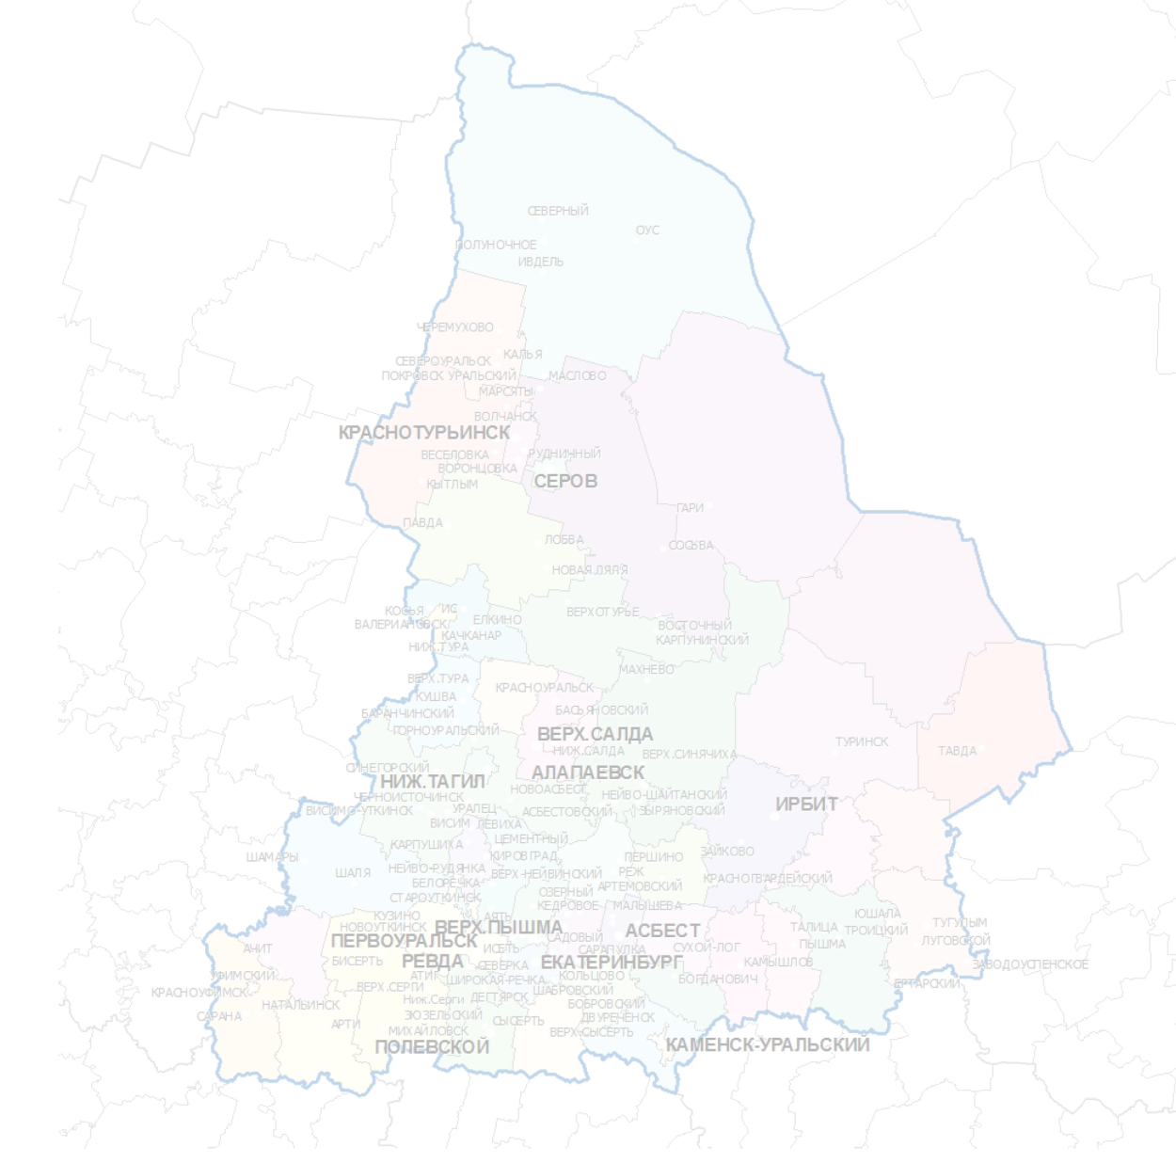
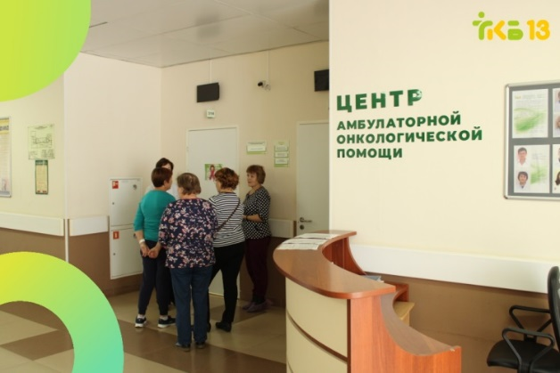
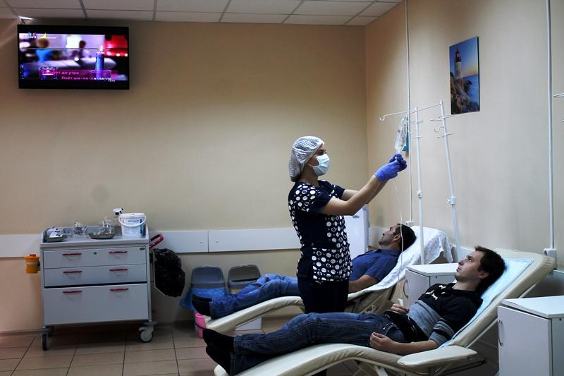
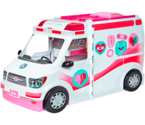


МИНИСТЕРСТВО
ЗДРАВООХРАНЕНИЯ
СВЕРДЛОВСКОЙ ОБЛАСТИ
Создание центров амбулаторной онкологической помощи
Верхняя Пышма
население 85 тыс. (открытие центра амбулаторной онкологической помощи)
Асбест
население 65 тыс. (открытие центра амбулаторной онкологической помощи)
Notes:
Для своевременной диагностики новообразований, основанной на принципах мультидисциплинарного подхода и преемственности, на базе 20 медицинских организаций города Екатеринбурга и Свердловской области организуются специальные центры амбулаторной онкологической помощи.
Организация центров амбулаторной онкологической помощи предусматривает изменение приказов по маршрутизации, в том числе отработку направлений пациентов из территорий в межмуниципальные центры и центры амбулаторной онкологической помощи для проведения адекватной химиотерапии.
В конце 2019 года открыты 2 центра в Верхней Пышме и Асбесте. В 2020 году будут открыты центры в Нижнем Тагиле, Каменск-Уральском, а также 2 центра в Екатеринбурге.
С целью охвата населения отдаленных территорий онкологической помощью с 2020 года в области работает мобильный комплекс «Онкопатруль».

Slide 13
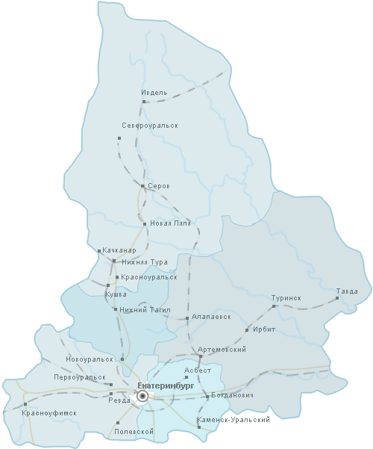

МИНИСТЕРСТВО
ЗДРАВООХРАНЕНИЯ
СВЕРДЛОВСКОЙ ОБЛАСТИ
Снижение младенческой смертности
ТРЕХУРОВНЕВАЯ СИСТЕМА
МЛАДЕНЧЕСКАЯ СМЕРНТОСТЬ
на 1 000 родившихся
Учреждения 3 уровня:
ФГБУ НИИ ОММ,
ГАУЗ СО «ОДКБ» с ОПЦ
ГАУЗ СО МКМЦ «Бонум»,
МАУ «ДГКБ № 9»
6 МПЦ, 6 МДЦ (по профилям: педиатрия (172 койки), неонатология (171 койка), детская хирургия (155 коек),
с детскими реанимационными отделениями)
1 уровень
(ГБ, ЦГБ, ЦРБ)
Педиатрических коек – 1044, 23 родильных дома
Notes:
Целью регионального проекта «Развитие детского здравоохранения, включая создание современной инфраструктуры оказания медицинской помощи детям Свердловской области» является снижение младенческой смертности до 4 случаев на 1000 родившихся живыми к 2024 году.
Для снижения детской и младенческой смертности принимаются меры по:
широкому использованию телемедицинских консультаций специалистами учреждений второго и третьего уровней;
совершенствованию работы 3 реанимационно-консультативных детских центров на базе Территориального центра медицины катастроф в Екатеринбурге, Нижнем Тагиле и Краснотурьинске, в том числе с использованием санитарной авиации;
совершенствованию работы реанимационно-консультативного центра для новорожденных на базе Областной детской клинической больницы;
ведению мониторинга в режиме реального времени каждого ребенка, поступившего в реанимационные отделения медицинских организаций.

Slide 14
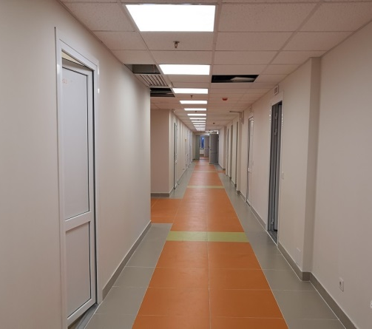
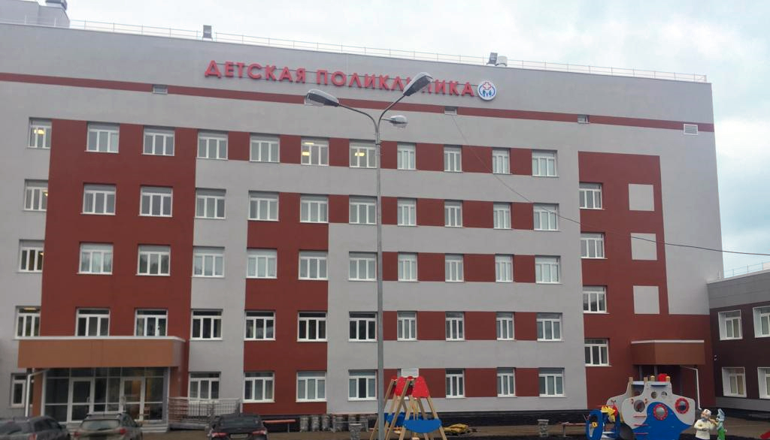
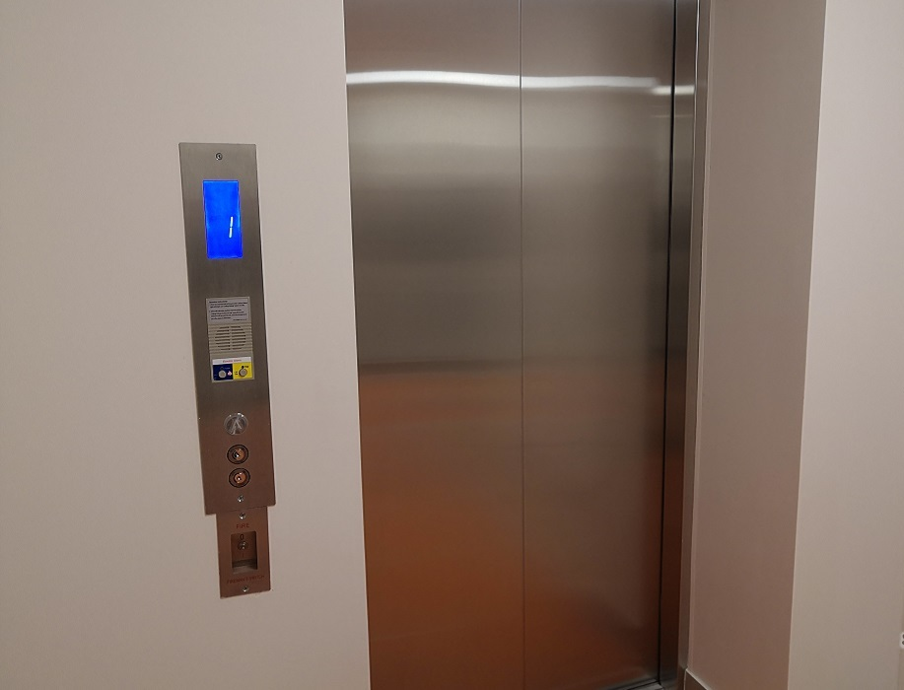
МИНИСТЕРСТВО
ЗДРАВООХРАНЕНИЯ
СВЕРДЛОВСКОЙ ОБЛАСТИ
Строительство, оснащение оборудованием
детских поликлиник
строительство детской поликлиники на 170 посещений в смену с дневным стационаром на 15 коек в 2 смены
в городе Красноуфимске
14
14
Notes:
В целях дооснащения детских поликлиник оборудованием приобретено оборудование (электрокардиографы, рентген системы, офтальмологические комплексы, дефибрилляторы, системы для ультразвуковой диагностики и для лор-осмотра).
Завершено строительство детской поликлиники на 170 посещений в смену с дневным стационаром на 15 коек в городе Красноуфимске Свердловской области. Ведется подготовка проектно-сметной документации для строительства детской поликлиники «Кировградская ЦГБ».

Slide 15

МИНИСТЕРСТВО
ЗДРАВООХРАНЕНИЯ
СВЕРДЛОВСКОЙ ОБЛАСТИ
Медицинские кадры Свердловской области
2018/2019
165/240
получили выплату в рамках реализации программ «Земский доктор», «Земский фельдшер»
739/
880
получили пособие на обзаведение хозяйством
81/
85
получил компенсацию аренды жилья
50/
83
выданы жилищные сертификаты на приобретение или строительство жилья
15
Notes:
Ключевая задача проекта «Медицинские кадры» в Свердловской области – это увеличение обеспеченности медицинскими работниками на 8,3% к 2024 году относительно базового значения 2017 года.
Сохранению и привлечению медицинских кадров способствуют меры социальной поддержки: предоставление служебного жилья, по поручению Президента РФ медицинским работникам первичного звена после 10 лет работы жилье будет передаваться в собственность, с 2018 года осуществляется выдача жилищных сертификатов на приобретение или строительство жилья, также компенсируется аренда жилья медицинских работников.
Продолжается реализация программ «Земский доктор», «Земский фельдшер», в 2020 году произошли изменения: в отдаленных и труднодоступных территориях выплата предоставляется врачам 1,5 млн. руб., и фельдшерам ФАП и скорой медицинской помощи 750 тыс. руб.
В 2020 году по исполнения национального проекта «медицинские кадры» сохраняются риски недостижения целевых показателей по обеспеченности и укомплектованности медицинскими кадрами. Это связано в первую очередь с возрастным составом среднего медицинского персонала, который не может оказывать медицинскую помощи пациентам с новой коронавирусной инфекцией (старше 65 лет), в связи с чем осуществляется временные переводы на другую работу или в отпуск. Также возрастной состав медицинских работников не всегда готов к переходу на систему аккредитации и непрерывного медицинского образования, утвержденную федеральными нормативами.

Slide 16
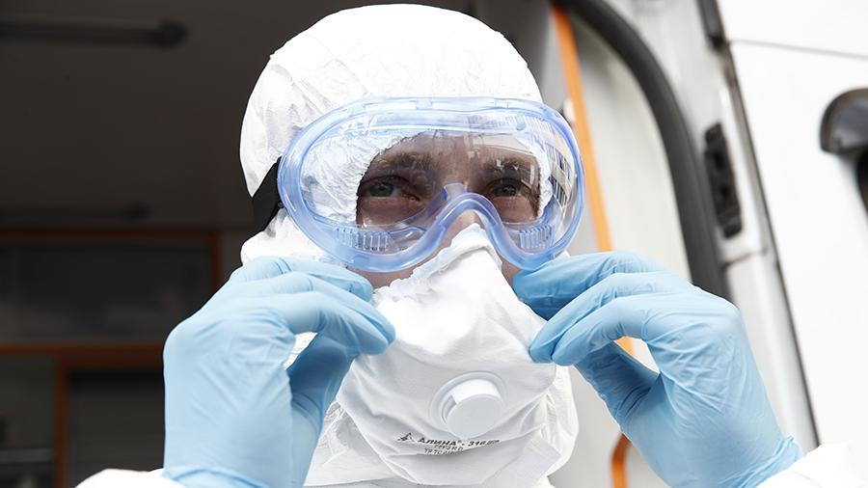
МИНИСТЕРСТВО
ЗДРАВООХРАНЕНИЯ
СВЕРДЛОВСКОЙ ОБЛАСТИ
Медицинские кадры Свердловской области
В перепрофилированных учреждениях нормативная потребность во врачах составляет 1108 специалистов.
В наличии в данных учреждениях имеется 1116 врачей. Закрытие дефицита до 100% обеспечено за счет:
перераспределения – 356 человек;
командирования из других медицинских организаций – 17 человек;
привлечения для работы ординаторов – 69 человек;
привлечения для работы специалистов из числа профессорско-преподавательского состава – 1 человек;
дополнительного обучения – 98 человек.
Резерв врачей составляет 8 человек.
Нормативная потребность в средних медицинских работниках составляет 1782 человека.
В наличии в данных учреждениях имеется 1850 человек. Закрытие дефицита до 100% обеспечено за счет:
перераспределения – 371 человек;
командирования из других медицинских организаций – 52 человека;
привлечения для работы студентов 4-6 курсов – 60 человек, заключаются трудовые договоры;
дополнительного обучения – 144 человека;
Резерв средних медицинских работников составляет 68 человек.
16
Notes:
В перепрофилированных учреждениях нормативная потребность во врачах составляет 1108 специалистов. В наличии в данных учреждениях имеется 1116 врачей. Закрытие дефицита до 100% обеспечено за счет:
перераспределения – 356 человек;
командирования из других медицинских организаций – 17 человек;
привлечения для работы ординаторов –69 человек;
привлечения для работы специалистов из числа профессорско-преподавательского состава – 1 человек;
дополнительного обучения – 98 человек.
Резерв врачей составляет, добровольно изъявивших желание работать с новой коронавируской инфекцией, составляет 8 человек.
Нормативная потребность в средних медицинских работниках составляет 1782 человека. В наличии в данных учреждениях имеется 1850 человек. Закрытие дефицита до 100% обеспечено за счет:
перераспределения – 371 человек;
командирования из других медицинских организаций – 52 человека;
привлечения для работы студентов 4-6 курсов – 60 человек, заключаются трудовые договоры;
дополнительного обучения – 144 человека;
Резерв средних медицинских работников составляет 68 человек.
Все средние медицинские работники и врачи прошли образовательные модули по оказанию помощь пациентам с covid. На базе Уральского государственного медицинского университета организованы 36-часовые курсы для перераспределения врачей различных специальностей для работы под присмотром врачей-анестезиологов-реаниматологов и врачей-инфекционистов. В настоящее время обучено 1013 человек. Дополнительно направлены списки на обучение 162 человека.

Slide 17

МИНИСТЕРСТВО
ЗДРАВООХРАНЕНИЯ
СВЕРДЛОВСКОЙ ОБЛАСТИ
Создание единого цифрового контура здравоохранения на основе Единой государственной информационной системы в здравоохранении (ЕГИСЗ)
17
Notes:
В рамках регионального проекта «Создание единого цифрового контура здравоохранения» к 2022 году в Свердловской области должна быть создана полноценная отраслевая информационная система, соответствующая единым жёстким критериям, с подключением всех медицинских организаций к региональному фрагменту федеральной информационной системы, с ведением всей медицинской документации в электронном виде.

Slide 18




МИНИСТЕРСТВО
ЗДРАВООХРАНЕНИЯ
СВЕРДЛОВСКОЙ ОБЛАСТИ
Развитие телемедицинских систем
ДИНАМИКА ПРОВЕДЕННЫХ ТЕЛЕМЕДИЦИНСКИХ КОНСУЛЬТАЦИЙ
за 6 месяцев 2019 и 2020 годов
Медицинские организации
результат
Направление на ТМК
ФТМС
РФ ЕГИСЗ
результат
ТЕЛЕ-МЕДИЦИНСКАЯ КОНСУЛЬТАЦИЯ – ЭТО ПРОСТО!
Направление на ТМК и электронная запись
Региональный медицинский центр
Notes:
Особую актуальность приобрели дистанционные, бесконтактные методы взаимодействия между врачами и пациентами.
Благодаря развитию системы телемедицинских консультаций в Свердловской области пациенты ежедневно имеют возможность получить консультацию специализированного медицинского учреждения как по системе «врач-врач», так и по системе «врач-пациент». Рост количества телемедицинских консультаций по всем профилям медицинской помощи составил 40%, а по онкологии – 55%.
Информационная система позволяет передавать оцифрованные медицинские документы, а единая точка интеграции позволяет проводить телемедицинские консультации по федеральным системам, таким как «Федеральная телемедицинская система Минздрава России», «Федеральные телемедицинские консультативные центры» и другие.

Slide 19


МИНИСТЕРСТВО
ЗДРАВООХРАНЕНИЯ
СВЕРДЛОВСКОЙ ОБЛАСТИ
Notes:
Целью регионального проекта «Развитие экспорта медицинских услуг в Свердловской области» является увеличение объема экспорта медицинских услуг не менее чем в четыре раза по сравнению с 2017 годом. В соответствии с паспортом регионального проекта «Развитие экспорта медицинских услуг Свердловской области» во 2 квартале достигнуты плановые значения на 100%.

Slide 20
МИНИСТЕРСТВО
ЗДРАВООХРАНЕНИЯ
СВЕРДЛОВСКОЙ ОБЛАСТИ
Спасибо за внимание!
20
Notes:
Доклад окончен.

